Slide 1
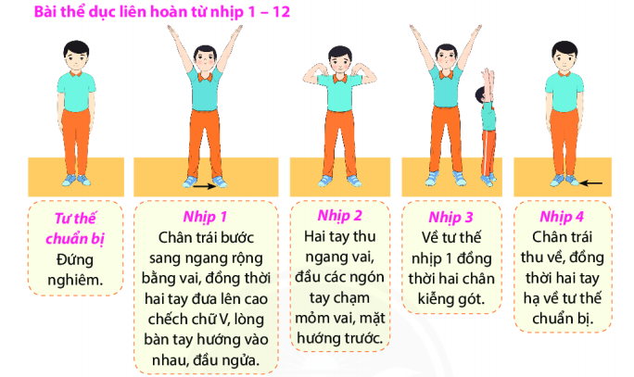
ỦY BAN NHÂN DÂN QUẬN GÒ VẤP PHÒNG GIÁO DỤC VÀ ĐÀO TẠO QUẬN GÒ VẤP TRƯỜNG THCS HUỲNH VĂN NGHỆ
MÔN GIÁO DỤC THỂ CHẤT LỚP 6
TUẦN 1
NỘI DUNG:
1. CHẾ ĐỘ DINH DƯỠNG TRONG TẬP LUYỆN THỂ DỤC THỂ THAO
2. BÀI THỂ DỤC LIÊN HOÀN ( Từ nhịp 1 đến 12)

Slide 2

KHỞI ĐỘNG

Slide 3
ỦY BAN NHÂN DÂN QUẬN GÒ VẤP PHÒNG GIÁO DỤC VÀ ĐÀO TẠO QUẬN GÒ VẤP TRƯỜNG THCS HUỲNH VĂN NGHỆ
MÔN GIÁO DỤC THỂ CHẤT LỚP 6
TUẦN 1
NỘI DUNG:
CHẾ ĐỘ DINH DƯỠNG
TRONG TẬP LUYỆN THỂ DỤC THỂ THAO

Slide 4
MỞ ĐẦU
Để nâng cao sức khỏe và phát triển cơ thể , hồi phục sức khỏe sau khi tập luyện thể dục thể thao. Chúng ta cần quan tâm đến chế độ dinh dưỡng ăn uống mỗi ngày. Và để giúp các em hiểu biết về vấn đề này. Chúng ta cùng nhau đi vào bài học hôm nay.

Slide 5

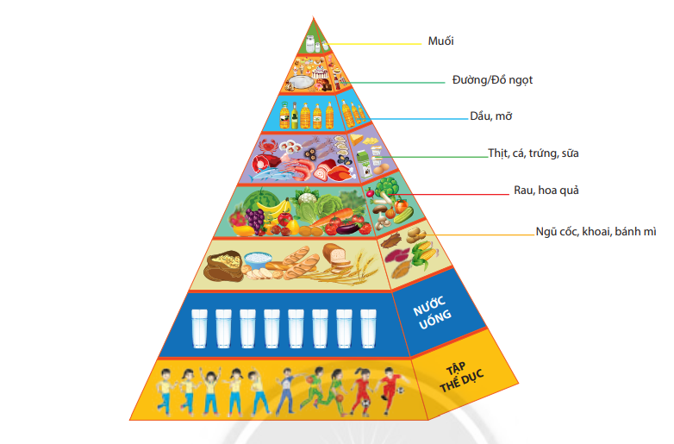

Slide 6
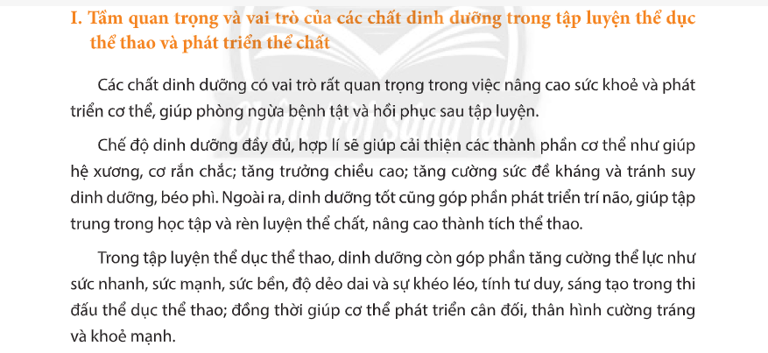

Slide 7
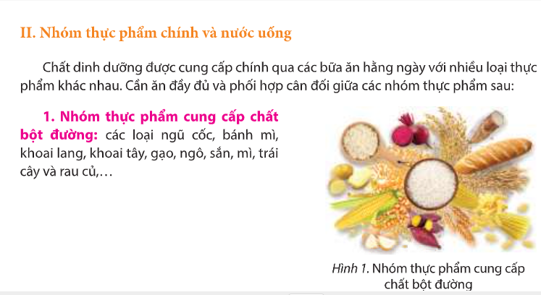
CÁC NHÓM THỰC PHẨM CHÍNH VÀ NƯỚC
Nhóm thực phẩm cung cấp chất bột đường
- Các loại ngũ cốc (Hạt mè, gạo nếp, gạo tẻ, các loại đậu)
- Bánh mì, khoai lang, khoai tây, gạo, ngô, mì, trái cây và rau củ quả

Slide 8
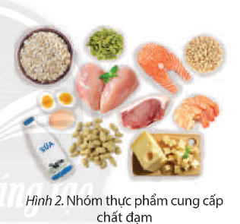
CÁC NHÓM THỰC PHẨM CHÍNH VÀ NƯỚC
2. Nhóm thực phẩm cung cấp chất đạm
- Có nguồn gốc từ động vật : Thịt, cá, tôm, trứng
- Bánh mì, khoai lang, khoai tây, gạo, ngô, mì, sữa hay từ thực vật như : đậu nành, đậu hà lan, đậu phộng, yến mạch, hạt bí đỏ. . .

Slide 9
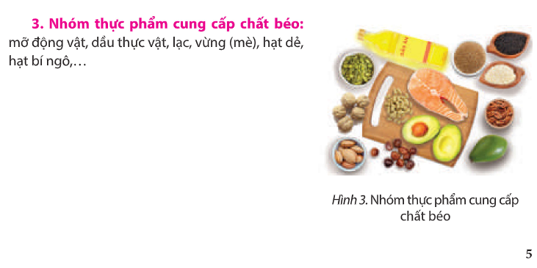
CÁC NHÓM THỰC PHẨM CHÍNH VÀ NƯỚC
3. Nhóm thực phẩm cung cấp chất béo
- Mỡ động vật, dầu thực vật , vừng, hạt dẻ. . .

Slide 10
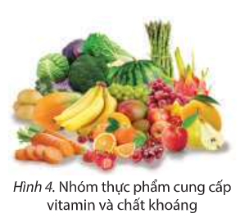
CÁC NHÓM THỰC PHẨM CHÍNH VÀ NƯỚC
4. Nhóm thực phẩm cung cấp Vitamin, sinh tố và chất khoáng
Rau xanh, cần tây, dưa chuột, măng tây, cà rốt
và quả chín : táo, cam, dưa hấu…….

Slide 11
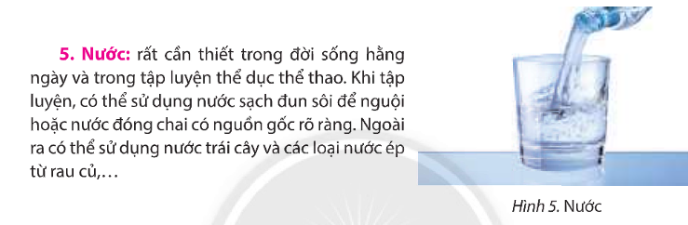
CÁC NHÓM THỰC PHẨM CHÍNH VÀ NƯỚC
5. Nước

Slide 12
III. Sự ảnh hưởng của các yếu tố dinh dưỡng trong tập luyện thể dục thể thao
Học sinh tham khảo SGK trang 6

Slide 13
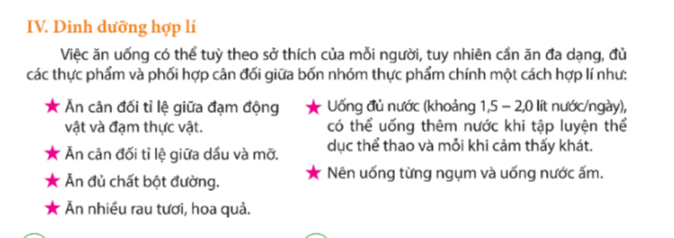

Slide 14
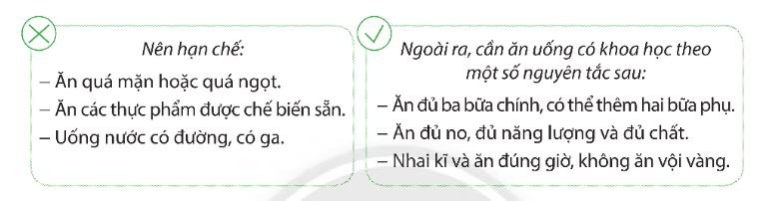
KHÔNG NÊN VÀ NÊN

Slide 15
Quan sát tháp dinh dưỡng và giải thích ý nghĩa hình này

Slide 16
Câu hỏi :
1.Kể tên 4 nhóm thực phẩm chính
2. Nêu một số điều cần hạn chế trong việc ăn uống

Slide 17
ỦY BAN NHÂN DÂN QUẬN GÒ VẤP PHÒNG GIÁO DỤC VÀ ĐÀO TẠO QUẬN GÒ VẤP TRƯỜNG THCS HUỲNH VĂN NGHỆ
MÔN GIÁO DỤC THỂ CHẤT LỚP 6
TUẦN 1
NỘI DUNG:
BÀI THỂ DỤC LIÊN HOÀN
Từ nhịp 1 đến 12

Slide 19
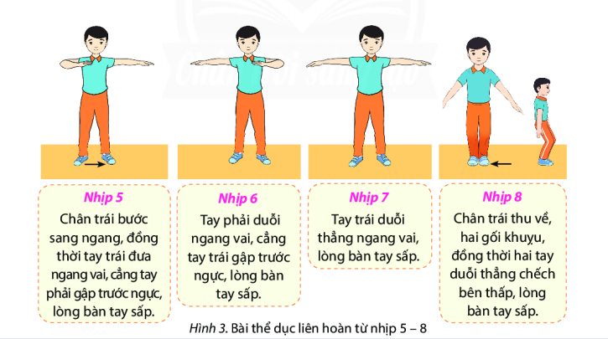

Slide 20
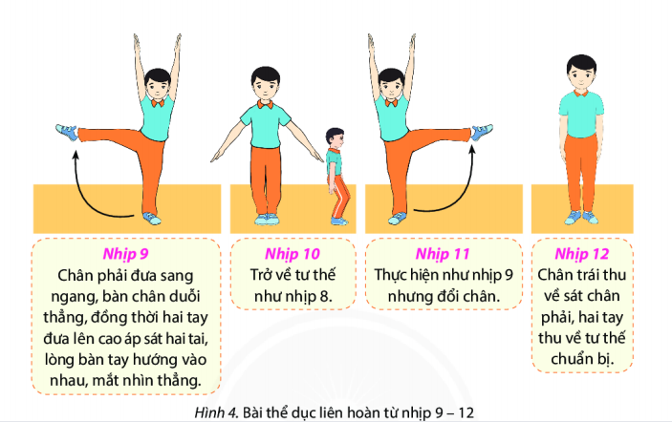

Slide 21

BÀI THỂ DỤC LIÊN HOÀN
Từ nhịp 1 đến 12)

Slide 22
DẶN DÒ
1. Học sinh tự tập luyện và thuộc từ nhịp 1 đến 12
2. Lên kênh học tập của nhà trường để nghiên cứu
3. Chú ý biên độ động tác ( Đứng trước gương để xem có giống trong bài học không)
4. Xem trước từ nhịp 13 đến 20 cho bài sau trong SGK

Slide 23

BÀI HỌC TỚI ĐÂY ĐÃ KẾT THÚC CÁC EM NHỚ XEM LẠI BÀI TRONG SÁCH GIÁO KHOA
VÀ ĐIỀU QUAN TRỌNG LÀ GIỮ GÌN SỨC KHỎE TỐT ĐỂ CHỐNG DỊCH

